Slide 1
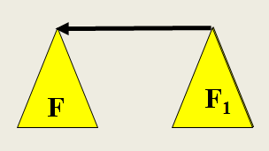
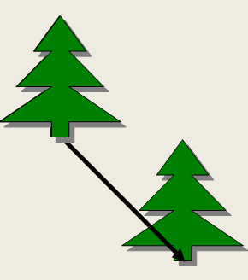
Параллельный перенос

Slide 2
Цели урока
Установить что такое параллельный перенос;
Сформулировать свойства параллельного переноса;
Учиться выполнять параллельный перенос геометрических фигур.

Slide 3
1. Какие прямые называются параллельными?
2. Признак параллелограмма.
3. Свойство сторон параллелограмма.
4. Что такое вектор?
5. Какие векторы называют равными?
6. Что такое движение?

Slide 4
Чтобы задать параллельный перенос
1) направление
достаточно указать
2) расстояние

Slide 5
Параллельный перенос
F₁
F
F₁
А
В
D
С
AB = CD,
AB ׀׀ CD

Slide 6
Преобразование, при котором каждая точка фигуры перемещается в одном и том же направлении и на одно и то же расстояние называется параллельным переносом.
Чтобы задать параллельный перенос, достаточно задать некоторый вектор.
а

Slide 7
Параллельный перенос
a
Параллельным переносом на вектор называется отображение плоскости на себя, при котором каждая точка М отображается в такую точку М₁, что вектор ММ₁ равен вектору
a
М₁
М
a

Slide 8
М₁
N₁
а
а
а
М
N

Slide 9
М₁
N₁
а
а
а
М
N
Параллельный перенос - движение

Slide 10
Для параллельного переноса имеют место следующие свойства:
1) отрезок переходит в
равный ему отрезок;
2) угол переходит в
равный ему угол;
3) окружность переходит в
равную ей окружность;
4) любой многоугольник переходит в
равный ему многоугольник;
5) параллельные прямые переходят в
параллельные прямые;
6) перпендикулярные прямые переходят в
перпендикулярные прямые.

Slide 11
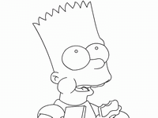
А
A₁
С
B₁
В
a
C₁
a

Slide 12
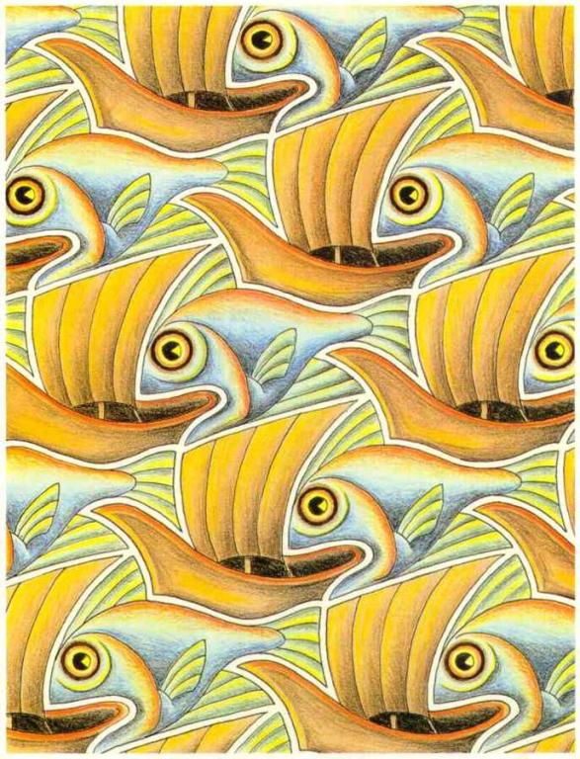
Notes:
М. Эшер. «Рыба, заглатывающая корабль». Параллельный перенос.

Slide 13
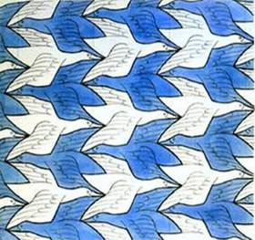
Notes:
Параллельный перенос.

Slide 14
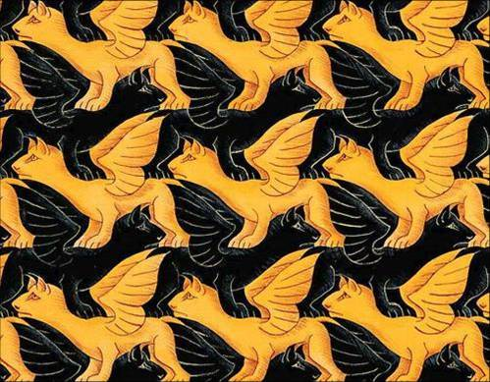
Notes:
Параллельный перенос

